Slide 1
HỆ QUẢN TRỊ CSDL
BÀI 1.2
ĐẢM BẢO DỮ LIỆU TRONG CSDL

Slide 2
Nội dung
1
Mục tiêu bài học
2
Quản lý người dùng
3
Sao lưu và phục hồi dữ liệu
4
Trắc nghiệm kiến thức
5
Tổng kết bài học

Slide 3
1. Mục tiêu bài học
Giải thích được các khái niệm: Bảo mật, người dùng, đối tượng, cấp quyền.
Trình bày được lợi ích của việc sao lưu và phục hồi dữ liệu.
Sử dụng ngôn ngữ T- SQL và công cụ để quản lý người dùng, sao lưu và phục hồi dữ liệu.
Rèn luyện tính cẩn thận trong việc sử dụng các câu lệnh.

Slide 4
2. Quản lý người dùng
Khái quát về quản lý người dùng
Bảo mật CSDL là giải pháp cho phép các quản trị viên cơ sở dữ liệu thiết lập quyền hạn cho người dùng hoặc nhóm người dùng khai thác cơ sở dữ liệu.
Người dùng/ nhóm người dùng sau khi được cấp quyền, có thể đăng nhập vào hệ thống và thực hiện các quyền hạn mà mình được cấp.
Các hệ quản trị cơ sở dữ liệu cung cấp khả năng bảo mật sơ sở dữ liệu với những chức năng như:
- Cấp phát quyền truy cập cơ sở dữ liệu cho người dùng và nhóm người dùng, phát hiện và ngăn chặn những thao tác trái phép của người sử dụng trên CSDL.
- Thu hồi (hủy bỏ) quyền của người dùng/ nhóm người dùng.

Slide 5
2. Quản lý người dùng
Bảo mật dữ liệu trong SQL được thực hiện dựa trên ba khái niệm chính:
Người dùng cơ sở dữ liệu (Database user): Là đối tượng sử dụng cơ sở dữ liệu, thực thi các thao tác trên CSDL như tạo bảng, truy vấn CSDL,..
Các đối tượng CSDL (Database objects): Tập hợp các đối tượng, các cấu trúc lưu trữ được sử dụng trong CSDL như bảng, khung nhìn, thủ tục, hàm.
Đặc quyền (Privileges): Là tập những thao tác được cấp phát cho người dùng/nhóm người dùng trên các đối tượng CSDL.

Slide 6
2. Quản lý người dùng
Privilege | Description
SELECT | Ability to perform SELECT statements on the table.
INSERT | Ability to perform INSERT statements on the table.
UPDATE | Ability to perform UPDATE statements on the table.
DELETE | Ability to perform DELETE statements on the table.
REFERENCES | Ability to create a constraint that refers to the table.
ALTER | Ability to perform ALTER TABLE statements to change the table definition.
EXEC
ALL | ALL does not grant all permissions for the table. Rather, it grants the ANSI-92 permissions which are SELECT, INSERT, UPDATE, DELETE, and REFERENCES.

Slide 7
2. Quản lý người dùng
Cơ cấu hình thành quản lý người dùng:
Người đăng nhập (login)
Người dùng (user), Nhóm người dùng (role)
Quyền hạn (permission)

Slide 8
2. Quản lý người dùng
Login đăng nhập
Tạo Login:
Cách 1:
create login tên_login with password = 'nhập_mật_khẩu'
Cách 2:
sp_addlogin 'tên_login','mật_khẩu'
Xóa người đăng nhập
exec sp_droplogin ‘tên_login’/ drop login tên_login
Thay đổi người đăng nhập
alter login { [enable | disable]
| with { password = ‘…’
| default_database = … }
}

Slide 9
2. Quản lý người dùng
Người dùng (USER) Tạo người từ login
Cách 1:
create user tên_user for login tên_login
Cách 2:
sp_adduser 'tên_login','tên_user'
Xóa người dùng
exec sp_dropuser ‘tên_user’/ drop user tên_user

Slide 10
2. Quản lý người dùng
Nhóm người dùng (ROLE)
Tạo nhóm quyền
exec sp_addrole ‘tên_role’ / create role tên_role
Xóa nhóm quyền
exec sp_droprole ‘tên_role’/ drop role tên_role
Thiết lập thành viên cho nhóm người dùng
Gắn người dùng cho nhóm
exec sp_addrolemember ‘tên_role’ , ‘tên_user’
Xóa nhóm quyền
exec sp_droprolemember ‘tên_role’ , ‘tên_user’

Slide 11
2. Quản lý người dùng
Cấp phát quyền
Câu lệnh GRANT được sử dụng để cấp phát quyền cho người dùng hay nhóm người dùng trên các đối tượng CSDL. Được sử dụng trong các trường hợp sau:
Người sở hữu đối tượng CSDL muốn cho phép người dùng khác quyền sử dụng những đối tượng mà anh ta đang sở hữu.
Người sở hữu CSDL cấp phát quyền thực thi các câu lệnh (như CREATE TABLE, CREATE VIEW,..) cho những người dùng khác.

Slide 12
2. Quản lý người dùng
Cấp phát quyền
Cấp phát quyền cho người dùng trên các đối tượng cơ sở dữ liệu
Chỉ có người sở hữu cơ sở dữ liệu hoặc người sở hữu đối tượng CSDL mới có thế cấp phát quyền cho người dùng trên các đối tượng CSDL. Câu lệnh GRANT trong trường hợp này có cú pháp sau:
GRANT ALL [PRIVILGES] | các_quyền_cấp_phát
[(danh_sách_cột)] ON tên_bảng | tên_khung_nhìn
| ON tên_bảng | tên_khung_nhìn[(danh_sách_cột)]
| ON tên_thủ_tục
| ON tên_hàm
TO danh_sách_người_dùng | nhóm_người_dùng
[WITH GRANT OPTION]

Slide 13
2. Quản lý người dùng
Cấp phát quyền
Ví dụ: Cấp phát cho người dùng có tên thuchanh quyền thực thi các câu lệnh SELECT, INSERT và UPDATE trên bảng LOP.
GRANT SELECT, INSERT, UPDATE
ON lop
TO thuchanh
Cho phép người dùng thuchanh quyền xem họ tên và ngày sinh của các sinh viên (cột HODEM, TEN, NGAYSINH, của bảng SINHVIEN)
GRANT SELECT
(hodem, ten, ngaysinh) ON sinhvien
TO thuchanh
Hoặc
GRANT SELECT
ON sinhvien (hodem,ten,ngaysinh)
TO thuchanh

Slide 14
2. Quản lý người dùng
Cấp phát quyền
Cấp phát quyền thực thi các câu lệnh
Ngoài chức năng cấp phát quyền cho người sử dụng trên các đối tượng CSDL, câu lệnh GRANT còn có thể sử dụng để cấp phát cho người dùng một số quyền trên hệ quản trị CSDL hoặc CSDL. Bao gồm những quyền sau:
Tạo cơ sở dữ liệu: CREATE DATABASE
Tạo bảng: CREATE RULE
Tạo khung nhìn: CREATE VIEW
Tạo thủ tục lưu trữ: CREATE PROCEDURE
Tạo hàm: CREATE FUNCTION
Sao lưu CSDL: BACKUP DATABASE

Slide 15
2. Quản lý người dùng
Cấp phát quyền
Cú pháp:
GRANT danh_sach_cau_lenh
TO danh_sach_nguoi_dung
Ví dụ: để cấp phát quyền tạo bảng và khung nhìn cho người dùng có tên là thuchanh, ta sử dụng câu lệnh sau:
GRANT CREATE TABLE, CREATE VIEW
TO thuchanh

Slide 16
2. Quản lý người dùng
Thu hồi quyền
Câu lệnh REVOKE được sử dụng để thu hồi quyền đã được cấp phát cho người dùng. Tương ứng với câu lệnh GRANT, câu lệnh REVOKE được sử dụng trong hai trường hợp:
Thu hồi quyền đã cấp phát cho người dùng trên các đối tượng cơ sở dữ liệu.
Thu hồi quyền thực thi các câu lệnh trên cơ sở dữ liệu đã cấp phát cho người dùng.

Slide 17
2. Quản lý người dùng
Thu hồi quyền
Thu hồi quyền trên đối tượng cơ sở dữ liệu
REVOKE [GRANT OPTION FOR]
ALL [PRIVILEGES] | các_quyền_cần_thu_hồi
[(danh_sách_cột)] ON tên_bảng | tên_khung_nhìn
| ON tên_bảng | tên_khung_nhìn [(danh_sách_cột)]
| ON tên_thủ_tục
| ON tên_hàm
FROM danh_sách_người_dùng/nhóm người dùng
[CASCADE]
grant option for : bỏ tính năng cấp lại quyền
cho người khác (quyền vẫn được giử lại).
cascade: bỏ tất cả các quyền (ở các kế thừa)

Slide 18
2. Quản lý người dùng
Thu hồi quyền
Ví dụ:
Thu hồi quyền thực thi lệnh INSERT trên bảng LOP từ người dùng thuchanh.
REVOkE INSERT
ON lop
FROM thuchanh
Thu hồi quyền SELECT và quyền INSERT trên bảng R từ người dùng C.
REVOKE SELECT, INSERT
ON R
FROM C

Slide 19
2. Quản lý người dùng
Thu hồi quyền
Thu hồi quyền thực thi câu lệnh
Thu hồi quyền thực thi các lệnh trên cơ sở dữ liệu (CREATE DATABASE, CREATE TABLE, CREATE VIEW,...) được thực hiện đơn giản với câu lệnh REVOKE có cú pháp:
REVOKE ALL | các_câu_lệnh_cần_thu_hồi
FROM danh_sách_người_dùng
ví dụ: để không cho phép người dùng thuchanh thực hiện lệnh CREATE TABLE trên cơ sở dữ liệu, ta sử dụng câu lệnh sau:
REVOKE CREATE TABLE
FROM thuchanh

Slide 20
3. Sao lưu và phục hồi dữ liệu
Sao lưu và phục hồi dữ liệu trong sql server là một trong những thao tác quan trọng mà người quản trị cơ sở dữ liệu phải thực hiện.
Thao tác sao lưu (Backup database) được thực hiện để lưu dữ liệu và được thực hiện thường xuyên thì thao tác phục hồi dữ liệu (Restore database) chỉ được thực hiện khi nào máy chủ bị sự cố như hư ổ cứng hoặc dữ liệu bị mất do người dùng vô tình hoặc cố ý xoá,…
Ngoài ra thao tác phục hồi dữ liệu cũng được thực hiện để sao chép database từ máy chủ này sang máy chủ khác.

Slide 21
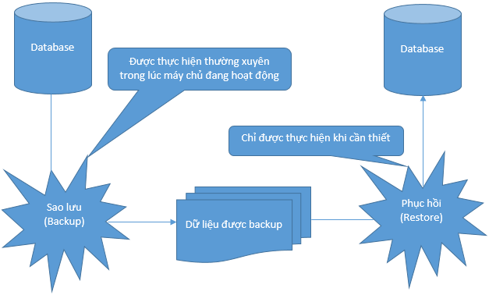
3. Sao lưu và phục hồi dữ liệu

Slide 22
3. Sao lưu và phục hồi dữ liệu
Giả sử ta muốn sao lưu CSDL có tên Qlbanhang:
Click phải vào database cần back up -> Chọn Tasks -> Chọn Back up… Thực hiện các thao tác theo thứ tự các hình bên dưới

Slide 23
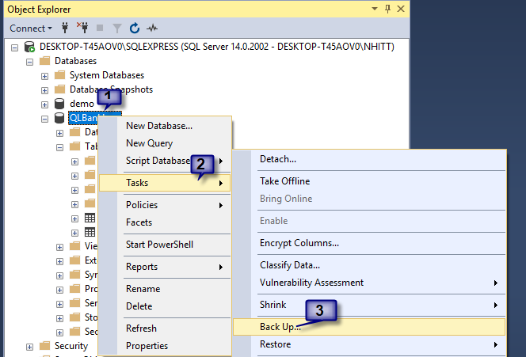
3. Sao lưu và phục hồi dữ liệu

Slide 24
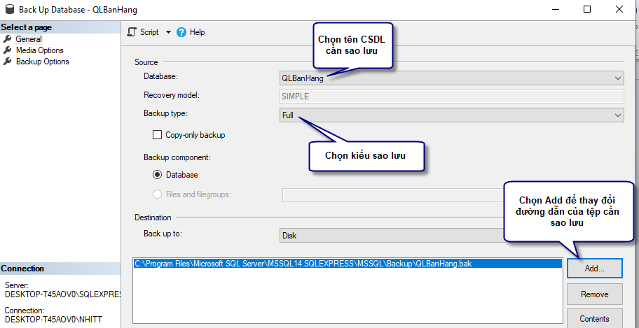
3. Sao lưu và phục hồi dữ liệu

Slide 25
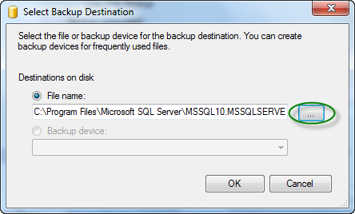
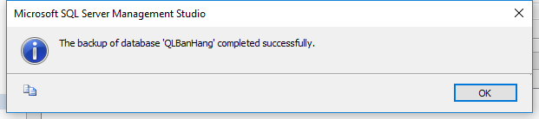
3. Sao lưu và phục hồi dữ liệu

Slide 26
3. Sao lưu và phục hồi dữ liệu
Muốn sao lưu bằng câu lệnh, ta dùng cú pháp:
Full backup: backup database Tên_Cơ_Sở_Dữ_Liệu to disk = 'Đường_dẫn\Tên_file.bak‘
Ví dụ: backup database QLBanHang to disk = 'd:\bk\QLBH.bak'
Different backup:
backup database Tên_Cơ_Sở_Dữ_Liệu to disk = 'Đường_dẫn\Tên_File.bak' with differential
Log backup: backup log Tên_Cơ_Sở_Dữ_Liệu to disk = 'Đường_dẫn\Tên_File.trn'

Slide 27
3. Sao lưu và phục hồi dữ liệu
Giả sử, vô tình ta xóa nhầm dữ liệu trong 1 hay nhiều bảng của CSDL QLbanhang=> Ta cần phải phục hồi dữ liệu để lấy lại dữ liệu đã xóa, Ta thực hiện các bước như sau:
Click phải vào database cần Restore (QLbanhang) -> Chọn Tasks -> Chọn Restore -> Database…
Thực hiện các thao tác theo thứ tự các hình bên dưới

Slide 28
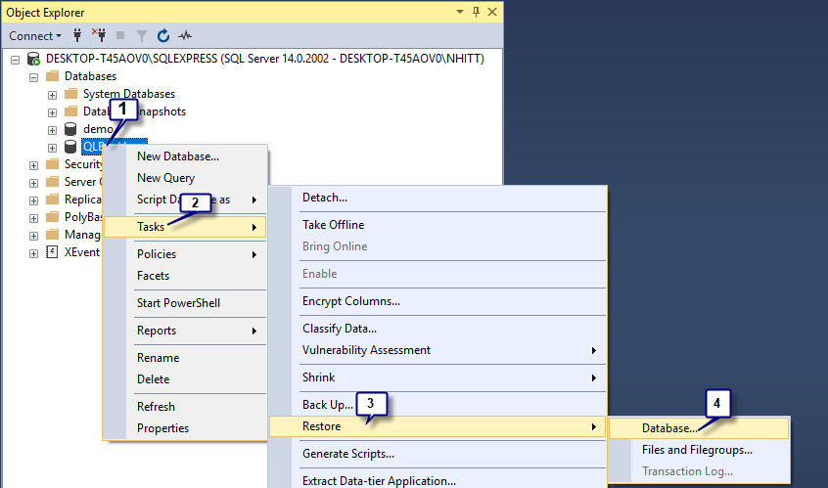
3. Sao lưu và phục hồi dữ liệu

Slide 29
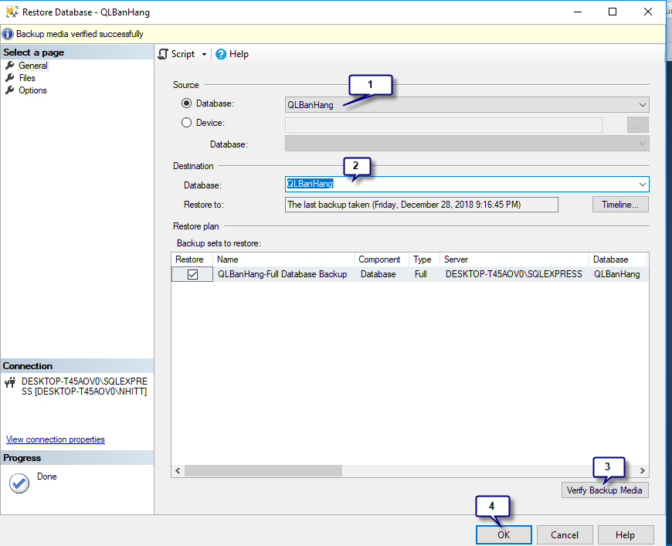
3. Sao lưu và phục hồi dữ liệu

Slide 30
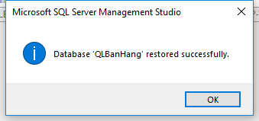
3. Sao lưu và phục hồi dữ liệu
Việc khôi phục dữ liệu được hoàn thành
Bây giờ ta kiểm tra dữ liệu trong bảng bị mất đã lấy lại được!

Slide 31
3. Sao lưu và phục hồi dữ liệu
Muốn khôi phục dữ liệu bằng câu lệnh, ta dùng cú pháp sau:
Phục hồi dữ liệu từ bản full và different backup
Restore database Tên_Cơ_Sở_Dữ_Liệu from disk = 'Đường dẫn\Tên_File.bak' [With NoRecovery]
Phục hồi dữ liệu từ bản log backup
Restore log Tên_Cơ_Sở_Dữ_Liệu from disk = 'Đường dẫn\Tên_File.trn' [With NoRecovery]

Slide 32
4. Trắc nghiệm kiến thức
Câu 1
Câu lệnh nào sau đây để tạo đăng nhập
A.
CREATE LOGIN
B.
SP_ADDLOGIN
C.
SP_CREATE LOGIN
D.
Cả A và B
ĐÁP ÁN
D

Slide 33
5. Trắc nghiệm kiến thức
Câu 2
Câu lệnh nào sau đây để tạo ra người dùng
A.
SP_ADDUSER
B.
CREATE USER
C.
A và B đều đúng
D.
A và B đều sai
ĐÁP ÁN
C

Slide 34
5. Trắc nghiệm kiến thức
Câu 3
Sau đây là một số quyền cấp cho người dùng để thao tác với bảng
A.
EXECUTE
B.
SELECT
C.
INSERT, UPDATE, DELETE
D.
B và C đều đúng
ĐÁP ÁN
D

Slide 35
5. Trắc nghiệm kiến thức
Câu 4
Sau đây là một số quyền cấp cho người dùng để thao tác với thủ tục lưu
A.
EXECUTE
B.
SELECT
C.
UPDATE
D.
B và C đều đúng
ĐÁP ÁN
A

Slide 36
5. Trắc nghiệm kiến thức
Câu 5
Câu lệnh nào sau đây có tác dụng cấp phát quyền SELECT cho người dùng có tên Ty trên bảng Sinhvien tại các cột Hoten, ngaysinh.
A.
GRANT SELECT (Hoten, ngaysinh) ON sinhvien TO Ty
B.
GRANT SELECT ON sinhvien (Hoten, ngaysinh) TO Ty
C.
GRANT SELECT ON sinhvien TO Ty
D.
A và B đều đúng.
ĐÁP ÁN
D

Slide 37
5. Tổng kết bài học
Giải thích các khái niệm liên quan đến bảo mật: Bảo mật, người dùng, đối tượng, cấp quyền, hủy quyền.
Quy trình quản lý người dùng: Tạo đăng nhập, tạo người dùng, cấp quyền (hủy quyền) thao tác trên các đối tượng CSDL.
Tác dụng của việc sao lưu và phục hồi dữ liệu.
Các bước tiến hành sao lưu và phục hồi dữ liệu.

